Slide 1
Управление
финансов
Согласование с контрольным
органом возможности заключения контракта с единственным поставщиком (подрядчиком, исполнителем)
отдел реализации государственной политики
в сфере закупок, развития контрактной системы,
методологического сопровождения
деятельности заказчиков управления финансов
Липецкой области
2022 г.

Slide 2
НОРМАТИВНОЕ ОСНОВНИЕ ДЛЯ СОГЛАСОВАНИЯ С КОНТРОЛЬНЫМ ОРГАНОМ В СФЕРЕ ЗАКУПОК ЗАКЛЮЧЕНИЯ КОНТРАКТА
Пункт 4 части 5 статьи 93 Закона № 44-ФЗ
Заключение контракта с единственным поставщиком (подрядчиком, исполнителем) в случае признания определения поставщика (подрядчика, исполнителя) несостоявшимся осуществляется в соответствии с пунктами 24 и 25 части 1 статьи 93 по согласованию с контрольным органом в сфере закупок в случае признания несостоявшимися конкурса или аукциона, если начальная (максимальная) цена контракта превышает предельный размер (предельные размеры) начальной (максимальной) цены контракта, который устанавливается Правительством РФ.
ПП РФ от 30.06.2020 № 961
Установлен предельный размер начальной (максимальной) цены контракта, при превышении которого заключение контракта с единственным поставщиком (подрядчиком, исполнителем) в случае признания конкурса или аукциона несостоявшимися осуществляется по согласованию с контрольным органом в сфере закупок товаров, работ, услуг для обеспечения государственных и муниципальных нужд, а также утверждены Правила согласования контрольным органом в сфере закупок товаров, работ, услуг для обеспечения государственных и муниципальных нужд заключения контракта с единственным поставщиком (подрядчиком, исполнителем).

Slide 3
ЗАКЛЮЧЕНИЕ КОНТРАКТА В РЕЗУЛЬТАТЕ НЕСОСТОЯВШЕЙСЯ ПРОЦЕДУРЫ ЗАКУПКИ
Согласование заключения контракта с контрольным органом в сфере закупок необходимо только в случае признания закупки не состоявшейся
Заказчик заключает контракт без согласования с контрольным органом в случаях, если:
Заказчик заключает контракт по результатам согласования с контрольным органом в случаях, если:
по окончании срока подачи заявок на участие в закупке подана только одна заявка на участие в закупке и Н(М)ЦК не превышает 250 млн. руб.
по результатам рассмотрения заявок на участие в закупке только одна заявка соответствует требованиям, установленным в извещении и Н(М)ЦК не превышает 250 млн. руб.
по окончании срока подачи заявок на участие в закупке подана только одна заявка на участие в закупке и Н(М)ЦК превышает 250 млн. руб.
по результатам рассмотрения заявок на участие в закупке только одна заявка соответствует требованиям, установленным в извещении и Н(М)ЦК превышает 250 млн. руб.
по окончании срока подачи заявок на участие в конкурсе или аукционе не подано ни одной заявки на участие в закупке и Н(М)ЦК превышает 1 тыс. руб.
по результатам рассмотрения заявок на участие в конкурсе или аукционе комиссия по осуществлению закупок отклонила все такие заявки и Н(М)ЦК превышает 1 тыс. руб.
все участники закупки, не отозвавшие в соответствии с Законом № 44-ФЗ заявку на участие в закупке, признаны уклонившимися от заключения контракта и Н(М)ЦК превышает 1 тыс. руб.
заказчик в соответствии с ч. 9 и 10 ст. 31 Закона № 44-ФЗ отказался от заключения контракта с участником закупки и который является единственным, либо с участником закупки, подавшим заявку на участие в закупке, признанную единственной соответствующей требованиям, установленным в извещении об осуществлении закупки и Н(М)ЦК превышает 1 тыс. руб.
!!! В случае признания запроса котировок не состоявшимся, согласование с контрольным органом не требуется

Slide 4
СЛУЧАИ, КОГДА НЕОБХОДИМО СОГЛАСОВАНИЕ
ЗАКЛЮЧЕНИЯ КОНТРАКТА С КОНТРОЛЬНЫМ ОРГАНОМ В СФЕРЕ ЗАКУПОК
Если закупки не состоялась и начальная (максимальная) цена свыше 250 млн. рублей согласование требуется в следующих случаях, если:
Пункт 1 части 1 статьи 52 Закона № 44-ФЗ
по окончании срока подачи заявок на участие в закупке подана только одна заявка на участие в закупке
Пункт 2 части 1 статьи 52 Закона № 44-ФЗ
по результатам рассмотрения заявок на участие в закупке только одна заявка на участие в закупке соответствует требованиям, установленным в извещении об осуществлении закупки

Slide 5
СЛУЧАИ, КОГДА НЕОБХОДИМО СОГЛАСОВАНИЕ
ЗАКЛЮЧЕНИЯ КОНТРАКТА С КОНТРОЛЬНЫМ ОРГАНОМ В СФЕРЕ ЗАКУПОК
Если закупки не состоялась и начальная (максимальная) цена свыше 1 000,00 рублей согласование требуется в следующих случаях, если:
Пункт 3 части 1 статьи 52 Закона № 44-ФЗ
по окончании срока подачи заявок на участие в закупке не подано ни одной заявки на участие в закупк
Пункт 4 части 1 статьи 52 Закона № 44-ФЗ
по результатам рассмотрения заявок на участие в закупке комиссия по осуществлению закупок отклонила все такие заявки
Пункт 5 части 1 статьи 52 Закона № 44-ФЗ
все участники закупки, не отозвавшие в соответствии с Законом № 44-ФЗ заявку на участие в закупке, признаны уклонившимися от заключения контракта
Пункт 6 части 1 статьи 52 Закона № 44-ФЗ
если в соответствии с частями 9 и 10 статьи 31 Закона № 44-ФЗ заказчик отказался от заключения контракта с участником закупки, подавшим заявку на участие в закупке, которая является единственной, либо с участником закупки, подавшим заявку на участие в закупке, признанную единственной соответствующей требованиям, установленным в извещении об осуществлении закупки

Slide 6
КОНТРОЛЬНЫЕ ОРГАНЫ В СФЕРЕ ЗАКУПОК, С КОТОРЫМИ
ОСУЩЕСТВЛЯЕТСЯ СОГЛАСОВАНИЕ
Согласовательный орган при осуществлении закупок для государственных нужд
Контрольный орган субъекта РФ - Управление финансов Липецкой области
Согласовательный орган при осуществлении закупок для муниципальных нужд
Контрольный орган в сфере закупок муниципального района, городского округа (список контрольных органов размещён на сайте «Госзаказ Липецкой области» в разделе «Паспорт контрактной системы в сфере закупок»)
Согласовательный орган при осуществлении закупки закрытом способом
Федеральный орган исполнительной власти – УФАС по Липецкой области

Slide 7
РЕЕСТР МУНИЦИПАЛЬНЫХ КОНТРОЛЬНЫХ ОРГАНОВ В СФЕРЕ ЗАКУПОК
№ п/п | Наименование муниципального образования | Наименование контрольного органа | Контактный телефон
1 | г. Липецк | Отдел контроля в сфере закупок контрольно-ревизионного управления Департамента финансов администрации города Липецка | (4742) 23-91-12
2 | г. Елец | Управление финансов администрации городского округа город Елец Липецкой области | (47467) 2-33-98
3 | Воловский район | Отдел экономики и инвестиций администрации Воловского муниципального района | (47473) 2-15-85
4 | Грязинский район | Управление экономики, контроля и регулирования закупок администрации Грязинского муниципального района | (47461) 2-13-93
5 | Данковский район | Отдел экономики администрации Данковского муниципального района | (47465) 6-67-49
6 | Добринский район | Отдел регулирования закупок комитета экономики и инвестиционной деятельности администрации Добринского муниципального района | (47462) 2-12-38, 2-11-86
7 | Добровский район | Отдел сельского хозяйства и развития кооперации администрации Добровского муниципального района | (47463) 2-21-06
8 | Долгоруковский район | Отдел экономики, инвестиций и потребительского рынка администрации Долгоруковского муниципального района | (47468) 2-21-44
9 | Елецкий район | Отдел по контролю в сфере закупок в комитете экономики администрации Елецкого муниципального района | (47467) 6-06-43
10 | Задонский район | Комитет экономики и имущественных отношений администрации Задонского муниципального района | (47471) 2-14-43
11 | Измалковский район | Отдел экономики, муниципальных закупок и сферы услуг администрации Измалковского муниципального района | (47478) 2-18-81
12 | Краснинский район | Отдел финансов администрации Краснинского муниципального района | (47469) 2-04-25
13 | Лебедянский район | Отдел финансов и налогово - бюджетной политики администрации Лебедянского муниципального района | (47466) 5-25-44
14 | Лев-Толстовский район | Отдел финансов администрации Лев-Толстовского муниципального района | (47464) 2-22-70
15 | Липецкий район | Комитет финансов администрации Липецкого муниципального района | (4742) 79-73-96, 36-85-44
16 | Становлянский район | Отдел экономики, инвестиционной деятельности и муниципальных закупок администрации Становлянского муниципального района | (47476) 2-17-05, 2-10-82
17 | Тербунский район | Отдел экономики и муниципальных закупок администрации Тербунского муниципального района | (47474) 2-10-68
18 | Усманский район | Комитет по экономике и прогнозированию администрации Усманского муниципального района | (47472) 2-12-41
19 | Хлевенский район | Отдел экономики и развития малого бизнеса администрации Хлевенского муниципального района | (47477) 2-11-84
20 | Чаплыгинский район | Комитет по финансам администрации Чаплыгинского муниципального района | (47475) 2-14-36

Slide 8
СРОК НАПРАВЛЕНИЯ ОБРАЩЕНИЯ О СОГЛАСОВАНИИ ЗАКЛЮЧЕНИЯ КОНТРАКТА
И ПРИЛАГАЕМЫЕ К НЕМУ ДОКУМЕНТЫ
Срок направления обращения
не позднее чем через пять рабочих дней с даты размещения в ЕИС протокола, содержащего информацию о признании определения поставщика (подрядчика, исполнителя) несостоявшимся (ч. 6 ст. 93 Закона № 44-ФЗ)
информация и документы или их копии, предусмотренные в извещении об осуществлении закупки (п.п. «е» п. 7 Правил) (полный пакет документов, который участник прилагает при участии в закупке)
предложение о цене контракта или сумме цен единиц товара, работы, услуги (п.п. «ж» п. 7 Правил)
!!! Документы прилагаются к обращению только в случае если не было ни одной заявки участника или все участники были отклонены
Документы, прилагаемые к обращению
!!! С 01.01.2022 обращение о согласовании заключения контракта с единственным поставщиком (подрядчиком, исполнителем) направляется в контрольный орган с использованием ЕИС

Slide 9
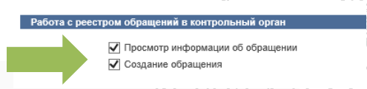
НАПРАВЛЕНИЕ ОБРАЩЕНИЯ О СОГЛАСОВАНИИ ЗАКЛЮЧЕНИЯ КОНТРАКТА
Настройка права доступа в ЕИС, для того чтобы работать с согласованием обращений о заключении контрактов
Необходимо зайти в раздел «Администрирование», «Пользователи организации»
В контекстном меню требуемого пользователя в списке пользователей выберите пункт «Права доступа пользователя»
Настройка прав на работу с документами о приемке, корректировочными документами осуществляется в блоке «Работа с реестром обращений в контрольный орган»

Slide 10
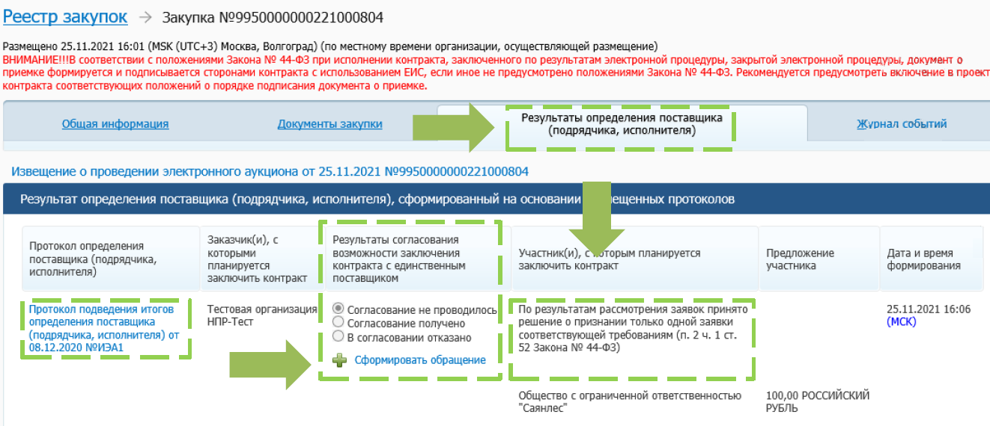
ФОРМИРОВАНИЕ ОБРАЩЕНИЯ О СОГЛАСОВАНИИ ЗАКЛЮЧЕНИЯ КОНТРАКТА ЕСЛИ НА
УЧАСТИЕ В ЗАКУПКЕ ПОДАНА ОДНА ЗАЯВКА (ШАГ 1)
Для начала формирования обращения необходимо зайти в несостоявшуюся закупку и в разделе «Результаты определения поставщика (подрядчика, исполнителя)» сформировать обращение нажав зеленый плюс +

Slide 11
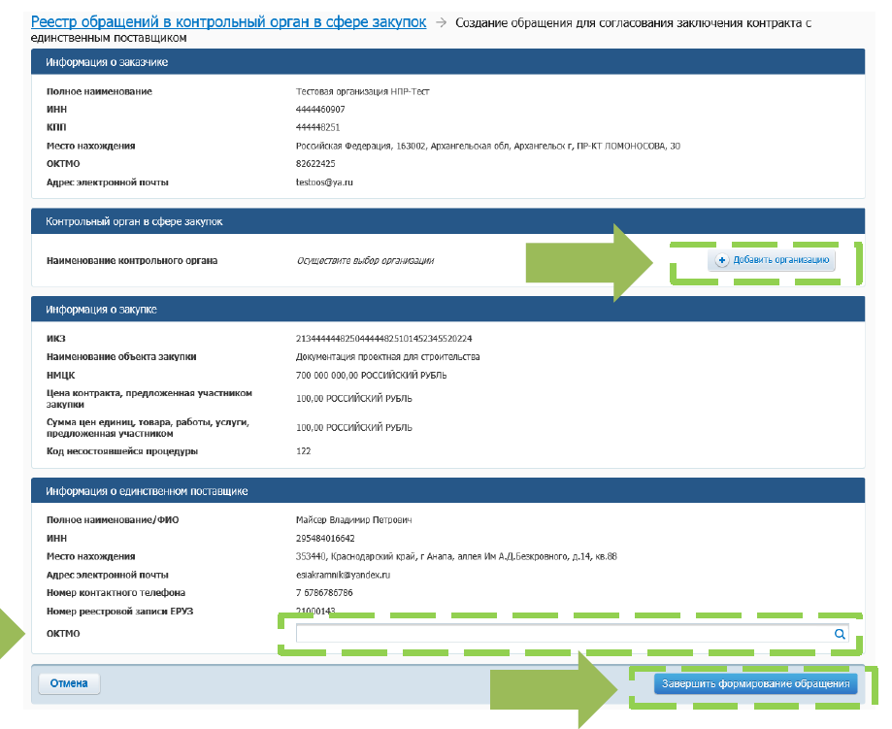
ФОРМИРОВАНИЕ ОБРАЩЕНИЯ О СОГЛАСОВАНИИ ЗАКЛЮЧЕНИЯ КОНТРАКТА ЕСЛИ НА
УЧАСТИЕ В ЗАКУПКЕ ПОДАНА ОДНА ЗАЯВКА (ШАГ 2)
Откроется форма обращения в которой часть информации автоматически заполнится на основании данных, содержащихся в ЕИС и информации о закупке, недостающую информацию необходимо заполнить в ручном режиме
Наименование контрольного органа можно выбрать по наименованию или ИНН
Вводится ОКТМО поставщика, с которым заключается контракт
По окончании ввода информации необходимо нажать кнопку «Завершить формирование обращения»

Slide 12
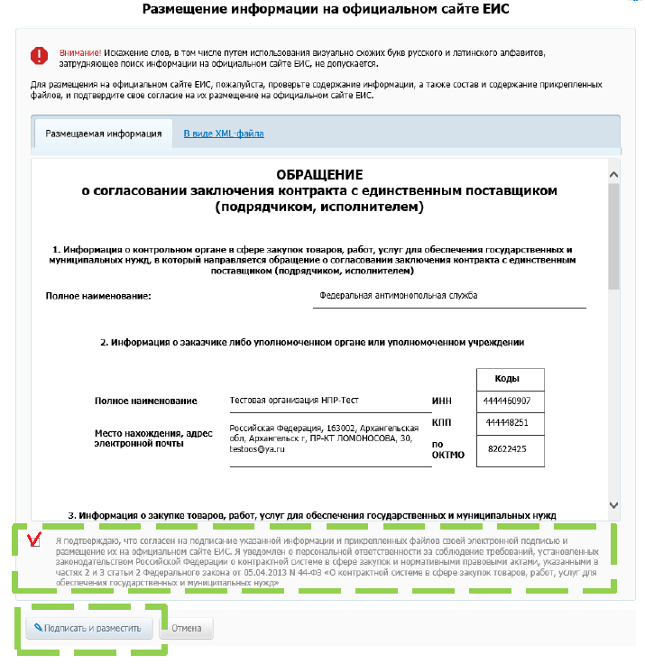
ФОРМИРОВАНИЕ ОБРАЩЕНИЯ О СОГЛАСОВАНИИ ЗАКЛЮЧЕНИЯ КОНТРАКТА ЕСЛИ НА
УЧАСТИЕ В ЗАКУПКЕ ПОДАНА ОДНА ЗАЯВКА (ШАГ 3)
Система сформирует обращение о согласовании заключении контракта, которое необходимо подписать и разместить
Прикрепление документов не требуется

Slide 13
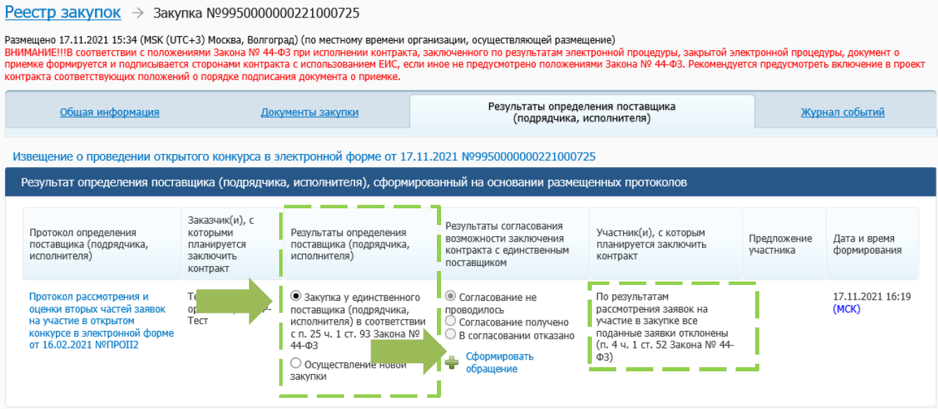
ФОРМИРОВАНИЕ ОБРАЩЕНИЯ О СОГЛАСОВАНИИ ЗАКЛЮЧЕНИЯ КОНТРАКТА ЕСЛИ НА
УЧАСТИЕ В ЗАКУПКЕ НЕ ПОДАНО НИ ОДНОЙ ЗАЯВКИ ИЛИ ВСЕ ЗАЯВКИ ОТКЛОНЕНЫ (ШАГ 1)
Для начала формирования обращения необходимо зайти в несостоявшуюся и в разделе «Результаты определения поставщика (подрядчика, исполнителя)» сформировать обращение нажав зеленый плюс

Slide 14
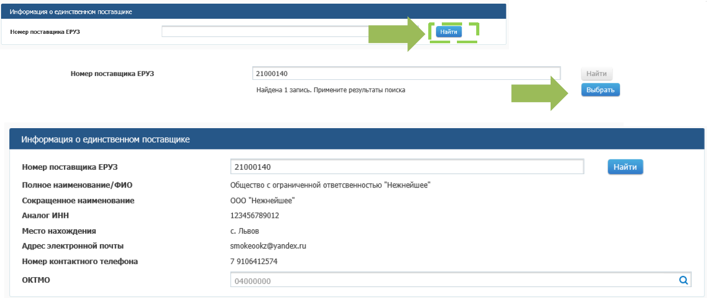
ФОРМИРОВАНИЕ ОБРАЩЕНИЯ О СОГЛАСОВАНИИ ЗАКЛЮЧЕНИЯ КОНТРАКТА ЕСЛИ НА
УЧАСТИЕ В ЗАКУПКЕ НЕ ПОДАНО НИ ОДНОЙ ЗАЯВКИ ИЛИ ВСЕ ЗАЯВКИ ОТКЛОНЕНЫ (ШАГ 2)
Заполняем информацию о поставщике, с которым вы планируете заключить контракт, заполняем сведения через номер поставщика в ЕРУЗ.

Slide 15
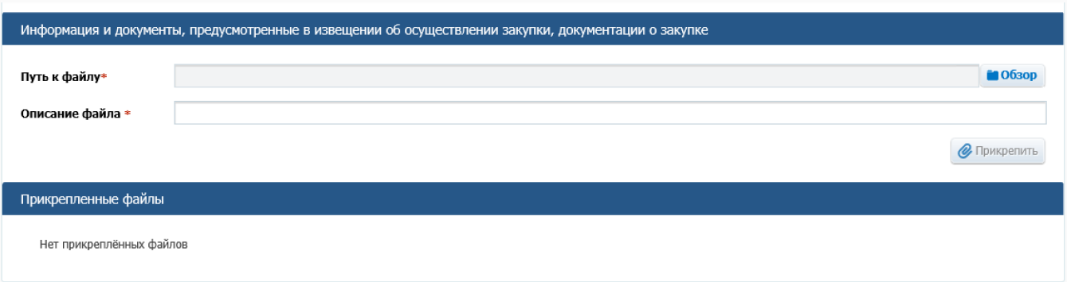
ФОРМИРОВАНИЕ ОБРАЩЕНИЯ О СОГЛАСОВАНИИ ЗАКЛЮЧЕНИЯ КОНТРАКТА ЕСЛИ НА
УЧАСТИЕ В ЗАКУПКЕ НЕ ПОДАНО НИ ОДНОЙ ЗАЯВКИ ИЛИ ВСЕ ЗАЯВКИ ОТКЛОНЕНЫ (ШАГ 3)
Прикладываем все необходимые документы через кнопку прикрепить файл.

Slide 16
ФОРМИРОВАНИЕ ОБРАЩЕНИЯ О СОГЛАСОВАНИИ ЗАКЛЮЧЕНИЯ КОНТРАКТА ЕСЛИ НА
УЧАСТИЕ В ЗАКУПКЕ НЕ ПОДАНО НИ ОДНОЙ ЗАЯВКИ ИЛИ ВСЕ ЗАЯВКИ ОТКЛОНЕНЫ (ШАГ 4)
Система сформирует обращение о согласовании заключении контракта, которое необходимо подписать и разместить

Slide 17
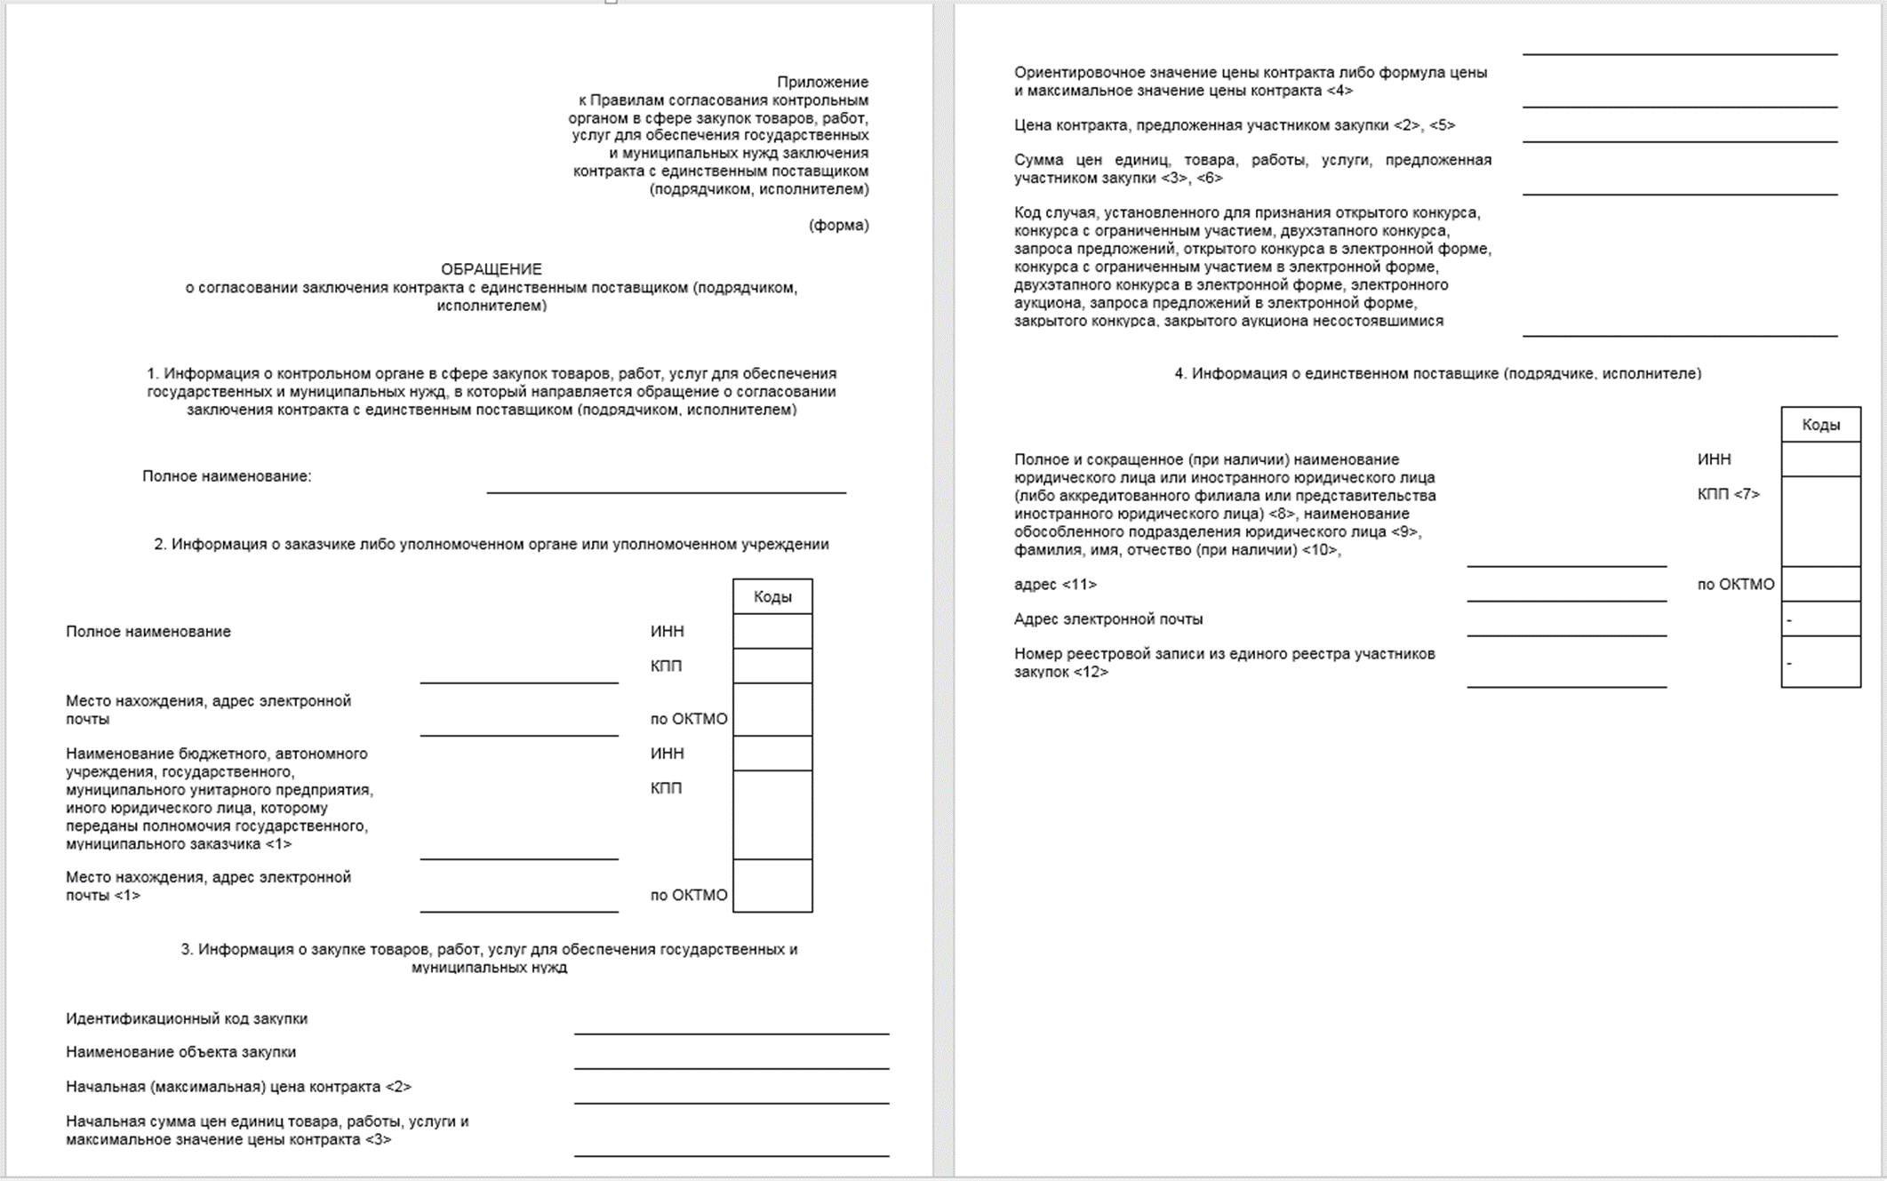
ФОРМА ОБРАЩЕНИЯ В КОНТРОЛЬНЫЙ ОРГАН О СОГЛАСОВАНИИ ЗАКЛЮЧЕНИЯ КОНТРАКТА
Форма обращения предусмотрена Правилами, утвержденными постановлением Правительства РФ
от 30.06.2020 №961

Slide 18
АЛГОРИТМ ВЗАИМОДЕЙСТВИЯ ЗАКАЗЧИКА И КОНТРОЛЬНОГО ОРГАНА В ХОДЕ СОГЛАСОВАНИЯ ЗАКЛЮЧЕНИЯ КОНТРАКТА (часть 1)
Контрольный орган не рассматривает обращение и в течение 2 рабочих дней направляет заказчику уведомление о несоответствии обращения в случаях если:
не представлены информация и документы (в случае, если их необходимо прикладывать к обращению) (п.п. «д» п. 9 Правил)
Заказчик направляет обращение о согласовании заключения контракта
Заказчик не позднее 2 рабочих дней устраняет несоответствия и направляет в контрольный орган информацию и документы, которые явились основанием для направления уведомления о несоответствии (п.п. «е» п. 9 Правил)
!!! В случае если Заказчик не устранит выявленные несоответствия и не представит в контрольный орган соответствующие информацию и документы, обращение не будет рассмотрено, следовательно контракт не может быть заключен.
Обращение, направленное в контрольный орган в чью компетенцию не входит рассмотрение данного обращения, в течение 2 рабочих дней перенаправляется данным контрольным органом в орган, к компетенции которого относится рассмотрение поступившего обращения (п.п. «г» п. 9 Правил)

Slide 19
АЛГОРИТМ ВЗАИМОДЕЙСТВИЯ ЗАКАЗЧИКА И КОНТРОЛЬНОГО ОРГАНА В ХОДЕ СОГЛАСОВАНИЯ ЗАКЛЮЧЕНИЯ КОНТРАКТА (часть 2)
Заказчик направляет обращение о согласовании заключения контракта
Проводит внеплановую проверку на основании соответствующего приказа
по результатам проведения внеплановой проверки принимает одно из следующих решений:
- о согласовании заключения контракта,
- о согласовании заключения контракта с выдачей предписания,
- об отказе в согласовании заключения контракта
направляет заказчику принятое решение
Контрольный орган рассматривает обращение в течение 10 рабочих дней со дня, следующем за днем поступления обращения, осуществляя при этом совокупность действий:

Slide 20
СЛУЧАИ ОТКАЗА В СОГЛАСОВАНИИ ЗАКЛЮЧЕНИЯ КОНТРАКТА
Контрольный орган принимает решение об отказе в согласовании заключения контракта
в случае выявления при проведении внеплановой проверки:
неверного выбора способа определения поставщика (подрядчика, исполнителя)
описания объекта закупки, влекущего ограничение количества участников закупки
установления требований к участникам закупки с нарушением норм Закона № 44-ФЗ
сокращения срока подачи заявок на участие в закупке
отклонения заявки на участие в закупке, признания заявки на участие в закупке не соответствующими требованиям извещения об осуществлении закупки и документации о закупке, отказ в допуске к участию в определении поставщика (подрядчика, исполнителя) с нарушением норм Закона № 44-ФЗ
несоответствия заявки на участие в закупке, поданной единственным поставщиком (подрядчиком, исполнителем), требованиям извещения о закупке
несоответствия единственного поставщика (подрядчика, исполнителя), требованиям, установленным в извещении об осуществлении закупки в соответствии с частью 1, частями 1.1, 2 и 2.1 (при наличии таких требований) статьи 31 Закона № 44-ФЗ

Slide 21
ДЕЙСТВИЯ ЗАКАЗЧИКА ПРИ ПОЛУЧЕНИИ РЕШЕНИЯ О СОГЛАСОВАНИИ
при получении от контрольного органа
решения о согласовании заключения контракта
контракт заключается не ранее чем через десять дней со дня размещения в ЕИС протокола, содержащего информацию о признании определения поставщика (подрядчика, исполнителя) несостоявшимся, и не позднее чем через двадцать дней с даты получения заказчиком решения о согласовании заключения контракта с единственным поставщиком (подрядчиком, исполнителем).
при получении от контрольного органа
решения о согласовании заключения контракта, но с выдачей предписания об устранении нарушений в части условий контракта
заказчик, в соответствии с указанным предписанием вносит изменения в проект контракта и направляет его участнику закупки, с которым заключается контракт.
при получении от контрольного органа решения об отказе
в согласовании заключения контракта
заказчик вносит изменения в план-график закупок (при необходимости) и осуществляет новую закупку (при необходимости).
!!! Заключение контракта до получения решения о согласовании не допускается.
!!! Контракт не может быть заключен до даты исполнения выданного предписания.

Slide 22
СХЕМА ВЗАИМОДЕЙСТВИЯ ЗАКАЗЧИКА И КОНТРОЛЬНОГО ОРГАНА ПРИ НАПРАВЛЕНИИ ОБРАЩЕНИЯ О СОГЛАСОВАНИИ ЗАКЛЮЧЕНИЯ КОНТРАКТА, ЕСЛИ СОБЛЮДЕНЫ ВСЕ ТРЕБОВАНИЯ (Схема 1)
Размещение в ЕИС протокола о том, что закупка не состоялась при условии, что Н(М)ЦК более 250 млн. руб. или более 1 тыс. руб. если заявки участников отсутствуют или все отклонены
Заказчик формирует
и направляет в контрольный орган обращение о согласовании заключения контракта с единственным поставщиком
Контрольный орган проводит внеплановую проверку, принимает решение о согласовании заключения контракта и направляет его заказчику
в течение 5 р/д с даты размещения в ЕИС протокола
в течение 10 р/д со дня
поступления от заказчика
обращения
в течение 2 р/д с даты размещения в ЕИС протокола
После
получения решения, Заказчик
подписывает
проект контракта
Контракт подписывается Заказчиком не ранее 10 дней с даты размещения в ЕИС протокола, но
не позднее 20 дней от даты выдачи решения
Заказчик направляет
участнику закупки
проект контракта
в течение 5 дней
с даты получения проекта контракта
Участник закупки подписывает проект контракта
Заказчик ожидает
решение контрольного
органа

Slide 23
СХЕМА ВЗАИМОДЕЙСТВИЯ ЗАКАЗЧИКА И КОНТРОЛЬНОГО ОРГАНА ПРИ НАПРАВЛЕНИИ ОБРАЩЕНИЯ О СОГЛАСОВАНИИ ЗАКЛЮЧЕНИЯ КОНТРАКТА С НАРУШЕНИЕМ ТРЕБОВАНИЙ (Схема 2)
Размещение в ЕИС протокола о том, что закупка не состоялась при условии, что Н(М)ЦК более 250 млн. руб. или более 1 тыс.руб. если заявки участников отсутствуют или все отклонены
Заказчик формирует
и направляет в контрольный орган обращение о согласовании заключения контракта с единственным поставщиком
Контрольный орган направляет заказчику уведомлении о несоответствии в обращении
в течение 5 р/д с даты размещения в ЕИС протокола
в течение 2 р/д со дня
поступления от заказчика
обращения
в течение 2 р/д со дня
получения уведомления
Заказчик устраняет несоответствия в обращении и снова направляет его в контрольный орган
в течение 2 р/д с даты размещения в ЕИС протокола
в течение
10 р/д
со дня
поступления от заказчика
обращения
Заказчик направляет
участнику закупки
проект контракта
Заказчик вносит изменения в проект контракта и направляет его участнику закупки
Контрольный орган проводит внеплановую проверку, принимает решение о согласовании заключения контракта (или согласование с выдачей предписания)
и направляет его заказчику
в течение
5 дней
с даты получения проекта контракта
Контракт подписывается Заказчиком не ранее 10 дней от даты размещения в ЕИС протокола, но
не позднее 20 дней от даты выдачи решения
Участник закупки подписывает проект контракта
После получения решения Заказчик подписывает проект контракта
Заказчик ожидает
решение контрольного
органа

Slide 24
СХЕМА ВЗАИМОДЕЙСТВИЯ ЗАКАЗЧИКА И КОНТРОЛЬНОГО ОРГАНА ПРИ НАПРАВЛЕНИИ ОБРАЩЕНИЯ О СОГЛАСОВАНИИ ЗАКЛЮЧЕНИЯ КОНТРАКТА И ПОЛУЧЕНИИ ЗАКАЗЧИКОМ ОТКАЗА В СОГЛАСОВАНИИ (Схема 3)
Размещение в ЕИС протокола о том, что закупка не состоялась и при условии, что Н(М)ЦК более 250 млн. руб. или более 1 тыс. руб. если заявки участников отсутствуют или все отклонены
Заказчик формирует
и направляет в контрольный орган обращение о согласовании заключения контракта с единственным поставщиком
Контрольный орган проводит внеплановую проверку, принимает решение об отказе в согласовании заключения контракта и направляет его заказчику
в течение 5 р/д с даты размещения в ЕИС протокола
в течение 10 р/д со дня
поступления от заказчика
обращения
в течение 2 р/д с даты размещения в ЕИС протокола
после получения решения, Заказчик
отказывается от заключения контракта
Заказчик вносит изменения в план-график закупок (при необходимости) и осуществляет новую закупку (при необходимости)
Заказчик направляет
участнику закупки
проект контракта
в течение 5 дней
с даты получения проекта контракта
Участник закупки подписывает проект контракта
Заказчик ожидает
решение контрольного
органа

Slide 25
АДМИНИСТРАТИВНАЯ ОТВЕТСТВЕННОСТЬ ЗА НАРУШЕНИЕ ПОРЯДКА
СОГЛАСОВАНИЯ ЗАКЛЮЧЕНИЯ КОНТРАКТА
В соответствии с частью 1 статьи 107 Закона №44-ФЗ лица, виновные в нарушении законодательства РФ и иных нормативных правовых актов о контрактной системе в сфере закупок, несут дисциплинарную, гражданско-правовую, административную, уголовную ответственность в соответствии с законодательством РФ.
Статья 7.29. Часть 2.1. КоАП РФ «…нарушение порядка и сроков направления в орган, уполномоченный на осуществление контроля в сфере закупок, федеральный орган исполнительной власти, уполномоченный на осуществление функций по контролю (надзору) в сфере государственного оборонного заказа и в сфере закупок товаров, работ, услуг для обеспечения федеральных нужд, которые не относятся к государственному оборонному заказу и сведения о которых составляют государственную тайну (далее - контрольный орган в сфере государственного оборонного заказа), информации и документов для согласования применения закрытого способа определения поставщика (подрядчика, исполнителя), возможности заключения контракта с единственным поставщиком (подрядчиком, исполнителем) -
влечет наложение административного штрафа на должностных лиц в размере 50 тысяч рублей

Slide 26
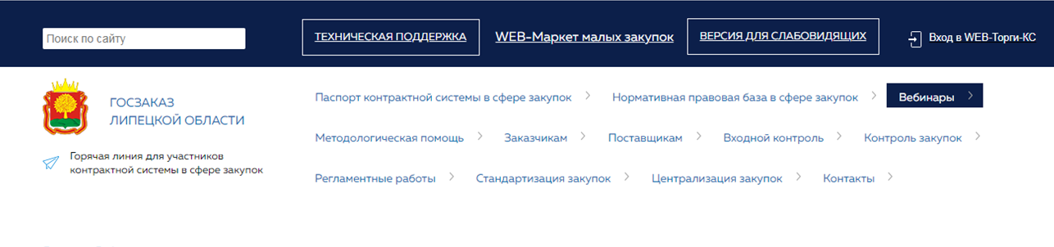
ИНФОРМАЦИЯ О РАЗМЕЩЕНИИ МАТЕРИАЛОВ ВЕБИНАРА
Материалы вебинара будут размещены на сайте «Госзаказ Липецкой области» http://goszakaz.ufin48.ru/ в разделе «Вебинары»

